Slide 1
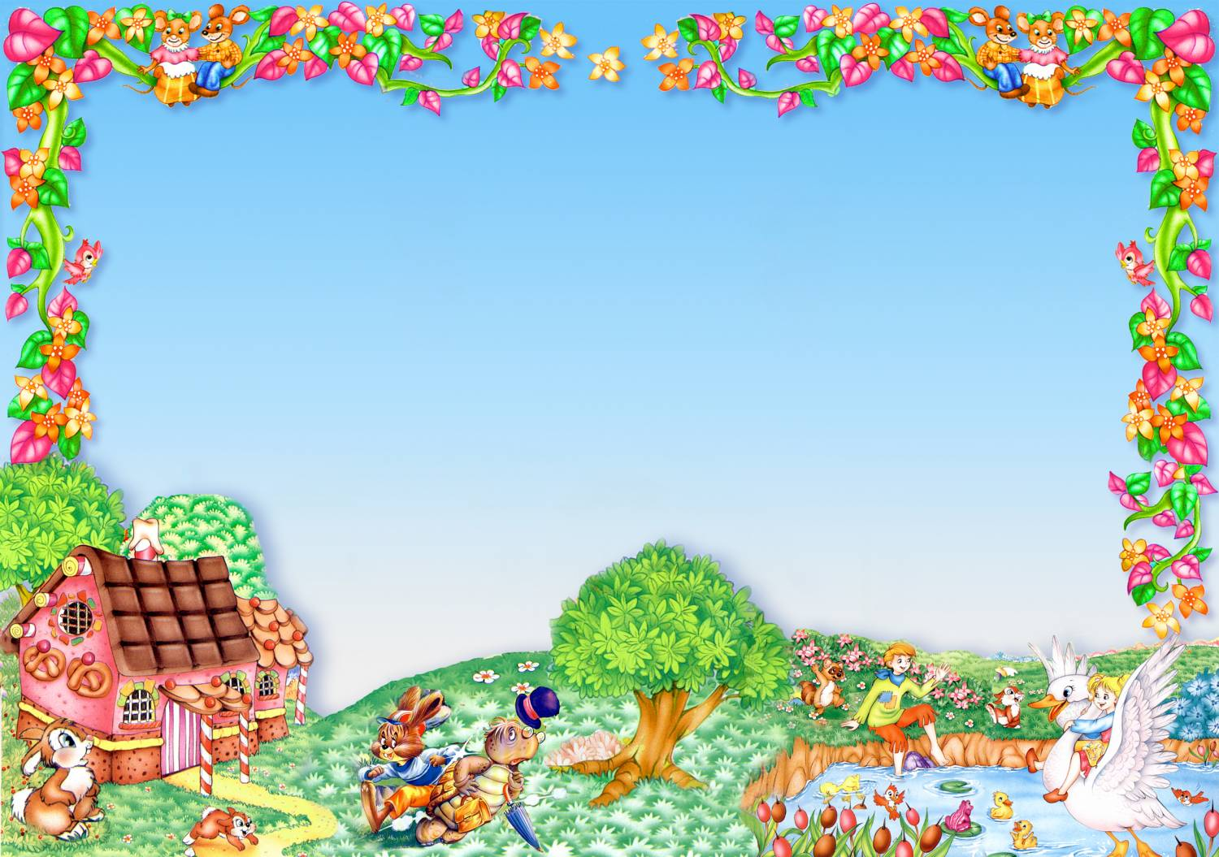
Викторина
«Угадай сказку по картинке».

Slide 3
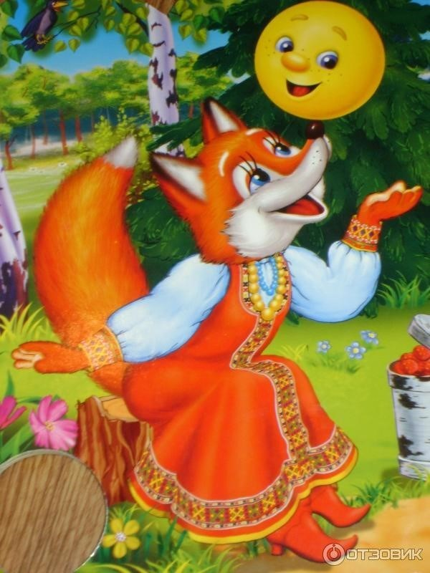

Slide 10
Для чего нужны нам сказки? Что в них ищет человек? Может быть, добро и ласку. Может быть, вчерашний снег. В сказке радость побеждает, Сказка учит нас любить. В сказке звери оживают, Начинают говорить. В сказке все бывает честно: И начало, и конец.

